Slide 1
למידה מבוססת פרויקטים ומבנים חדשניים לחינוך לפיתוח בר-קיימא בשיתוף שותפים בלתי-פורמליים ובלתי-ממוסדים
“יוצרי העתיד: בונים קיימות יחד”

Slide 2
חינוך לפיתוח בר־קיימא עם שותפים בלתי-פורמליים ובלתי-ממוסדים: מתווה הרצאה
מהי סביבה לימודית?
הגדרה של סביבות למידה פורמליות, בלתי-פורמליות ובלתי-ממוסדות עם דוגמאות.
כיצד לשתף פעולה עם שותפים בלתי-פורמליים ולא-פורמליים?
קריטריונים לשיתוף פעולה ודוגמה המדגישה את האפשרויות.
דוגמאות לפרויקטים בחינוך לפיתוח בר-קיימא עם שותפים בלתי-פורמליים ולא-פורמליים

Slide 3
1. מהי סביבה לימודית?
סביבות למידה פורמליות, לא-פורמליות ובלתי-פורמליות
דוגמה לסביבה לא-פורמלית ולסביבה בלתי-פורמלית

Slide 4
A LEARNING ENVIRONMENT
לסביבה הלימודית יש השפעה על תהליך הלמידה של הפרט
לא רק מרחב פיזי - קיימות לפחות 4 נקודות מבט שונות
חשוב לבחון סביבה לימודית כמכלול
אין סביבה שהיא "טובה" או "רעה" באופן חד-משמעי
משתנה בין אנשים שונים ותלויה בהקשר
Learner
Organisation
Technology
Physical
Technical
Social
Pedagogical
Available space
Furniture and their arrangement
ICT
Accessibility
Group dynamics
Atmosphere, mutual respect
Teaching and learning methods
Air quality, lights, acoustics, etc.
Learning aims
Baeten et al., 2010; Majoinen, J., 2019
Notes:
Majoinen (2019), suggests that learning environments can be examined from at least four different perspectives, as illustrated in Figure 1:
Physical Perspective: Focuses on the concrete space where learning takes place. Physical learning environment can be seen as a traditional classroom, as the classroom often serves as the meeting place for teaching and learning. In its broadest sense, the physical dimension is a combination of formal and informal educational systems, where learning takes place both within and outside the schools.
Social Perspective: Emphasizes interactivity, where users shape the space into a learning environment through group processes and communication. The social learning environment extends beyond the physical space and includes the psychological atmosphere and factors influencing it, encompassing external communities and relationships affecting learning.
Pedagogical Perspective: Highlights the educational and developmental aspects, the actions of a teacher. This perspective can be approached from various angles, such as physical, psychological, and social. It involves aspects like educational methods and tools, learning aims, and interaction between teacher and student.
Technological Perspective: Centers on learning environments created through technology. It emphasizes that mere use of technology is not sufficient; rather, the definition of a learning environment requires the provision of support and guidance to facilitate learning.
Majoinen, J. (2019). Toimintakulttuuri, resurssit ja pedagogia: Oppilaan tukea edistävät ja vaikeuttavat tekijät fyysisessä, sosiaalis-pedagogisessa ja teknologisessa oppimisympäristössä. Itä-Suomen yliopisto. 31153666_UEF_Vaitoskirja_144_Juha_Majoinen_Fil_sisus_19_08_16.pdf
Baeten, M., Kyndt, E., Struyven, K. & Dochy, F. 2010. Using student‐centred learning environments to stimulate deep approaches to learning: Factors encouraging or discouraging their effectiveness. Educational Research Review, 5, 243–260.

Slide 5
A LEARNING ENVIRONMENT
סביבה לימודית
פיזית
מרחב זמין
איכות אוויר, תאורה, אקוסטיקה וכו׳
ריהוט וסידורו
פדגוגית
שיטות הוראה ולמידה
מטרות הלמידה
טכנית
טכנולוגיות מידע ותקשורת ICT))
נגישות
חברתית
דינמיקה קבוצתית
אווירה, כבוד הדדי
Learner
Organisation
Technology
Physical
Technical
Social
Pedagogical
Available space
Furniture and their arrangement
ICT
Accessibility
Group dynamics
Atmosphere, mutual respect
Teaching and learning methods
Air quality, lights, acoustics, etc.
Learning aims
Baeten et al., 2010; Majoinen, J., 2019
Notes:
Majoinen (2019), suggests that learning environments can be examined from at least four different perspectives, as illustrated in Figure 1:
Physical Perspective: Focuses on the concrete space where learning takes place. Physical learning environment can be seen as a traditional classroom, as the classroom often serves as the meeting place for teaching and learning. In its broadest sense, the physical dimension is a combination of formal and informal educational systems, where learning takes place both within and outside the schools.
Social Perspective: Emphasizes interactivity, where users shape the space into a learning environment through group processes and communication. The social learning environment extends beyond the physical space and includes the psychological atmosphere and factors influencing it, encompassing external communities and relationships affecting learning.
Pedagogical Perspective: Highlights the educational and developmental aspects, the actions of a teacher. This perspective can be approached from various angles, such as physical, psychological, and social. It involves aspects like educational methods and tools, learning aims, and interaction between teacher and student.
Technological Perspective: Centers on learning environments created through technology. It emphasizes that mere use of technology is not sufficient; rather, the definition of a learning environment requires the provision of support and guidance to facilitate learning.
Majoinen, J. (2019). Toimintakulttuuri, resurssit ja pedagogia: Oppilaan tukea edistävät ja vaikeuttavat tekijät fyysisessä, sosiaalis-pedagogisessa ja teknologisessa oppimisympäristössä. Itä-Suomen yliopisto. 31153666_UEF_Vaitoskirja_144_Juha_Majoinen_Fil_sisus_19_08_16.pdf
Baeten, M., Kyndt, E., Struyven, K. & Dochy, F. 2010. Using student‐centred learning environments to stimulate deep approaches to learning: Factors encouraging or discouraging their effectiveness. Educational Research Review, 5, 243–260.

Slide 6
למידה פורמלית, לא-פורמלית ובלתי-פורמלית
למידה (או חינוך) נחלקות לעיתים לשלושה סוגים: פורמלית, לא-פורמלית ובלתי-פורמלית
למידה פורמלית: מהווה את מערכת החינוך הפורמלית של המדינה. כוללת לימודים חובה על פי תכנית לימודים מוסדרת, לרוב בבתי ספר.
למידה לא-פורמלית: מכוונת מטרה ומתוכננת על ידי גורם חינוכי. יכולה להתרחש בפעילויות מונחות או ביוזמת הלומד עצמו.
למידה בלתי-פורמלית: צורות למידה שהן מכוונות במידת מה אך התנדבותיות ופחות מובְנות בהשוואה לחינוך פורמלי או לא-פורמלי. יכולה להתרחש במשפחה, בחיי היומיום, בלמידה עצמית, משפחתית או חברתית.

Slide 7
למידה פורמלית, לא-פורמלית ובלתי-פורמלית
מאפיין | למידה פורמלית | למידה לא-פורמלית | למידה בלתי-פורמלית
מקום | בדרך כלל בבית ספר | במוסד מחוץ לבית ספר | בכל מקום
אופי | עשויה להיות מדכאת | לרוב תומכת | תומכת
מבנה | מובנית | מובנית | לא מובנית
תכנון | מתוכננת מראש | מתוכננת מראש | ספונטנית
מניע | לרוב חיצוני | יכול להיות חיצוני אך לרוב פנימי | בעיקר פנימי
השתתפות | חובה | לרוב התנדבותית | התנדבותית
הובלה | מונחית מורה | מודרכת מדריך או מורה | לרוב מונחית לומד
הערכת למידה | הלמידה מוערכת | הלמידה בדרך כלל לא מוערכת | הלמידה לא מוערכת
רצף | רציפה | לרוב לא רציפה | לא רציפה
Eshach, H. (2007). Bridging In-school and Out-of-school Learning: Formal, Non-Formal, and Informal Education. Journal of Science Education and Technology, 16(2), p. 174. https://doi.org/10.1007/s10956-006-9027-1

Slide 8
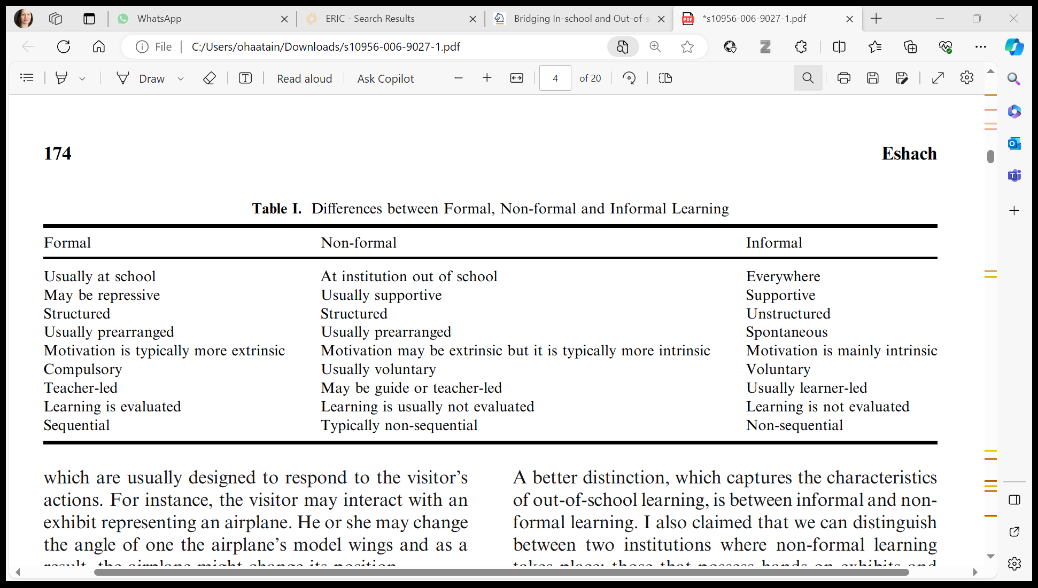
Formal, non-formal and informal learning
Eshach, H. (2007). Bridging In-school and Out-of-school Learning: Formal, Non-Formal, and Informal Education. Journal of Science Education and Technology, 16(2), p. 174. https://doi.org/10.1007/s10956-006-9027-1

Slide 9
אילו סוגי חוויות יש לך עם סביבות למידה שונות?
כיצד היית מסווג את סביבות הלמידה הללו?
פעילות אינטראקטיבית:באמצעות הכלי Miro
https://miro.com/
Notes:
Discussion idea: Thinking about different learning environments
1. What kind of experiences do you have with different learning environments (a) as a learner (b) as a teacher (e.g. if you have been a substitute teacher or done your practicum)?
2. How would you classify the learning environments you mentioned?

Slide 10

למידה פורמלית, לא-פורמלית ובלתי-פורמלית
דוגמאות לסביבות למידה שונות
MOOC / Moodle etc.
Schools afternoon activities
Science competitions and fairs
Science clubs / camps
Nature
Home
Zoom, Teams, etc.
Hobbies
Out-of-school study visits
Science centers
Science /STEM classrooms or laboratories
Libraries
Media
Classroom / School
Social media
Project work
Museums
FORMAL NONFORMAL INFORMAL
ChemistryLab Gadolin at the Faculty of Science, University of Helsinki
Kemianluokka Gadolin (@kemianluokkagadolin) | TikTok
Notes:
PLEASE NOTE THE ANIMATIONS
Two examples from ChemistryLab Gadolin:
Non-formal learning environment: Study visits to the ChemistryLab Gadolin
Informal: Gadolin TikTok channel and chemistry related videos for youth

Slide 11
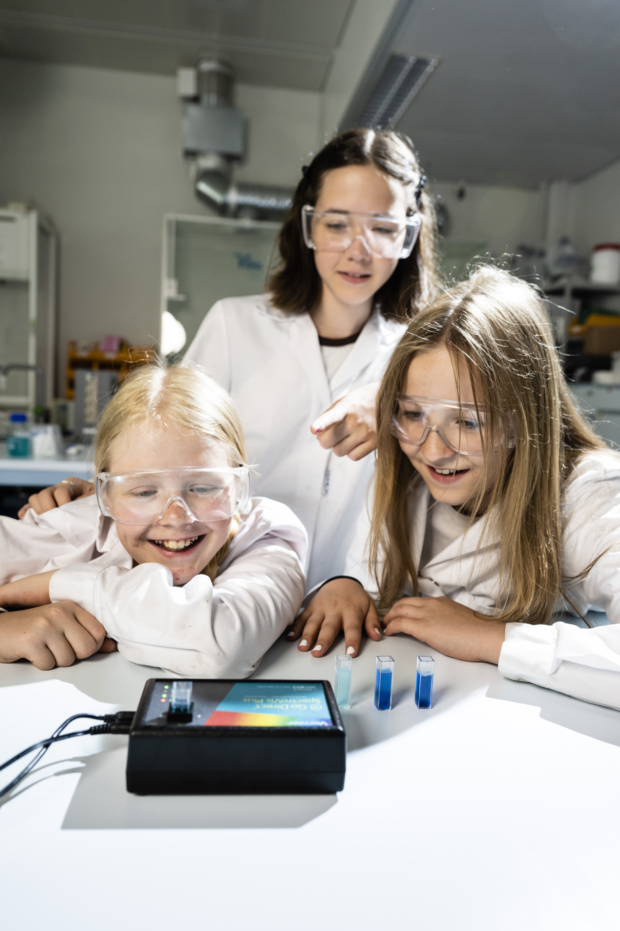

דוגמה 1. סביבה חינוכית בלתי פורמלית
מעבדת הכימיה גדולין
סביבת למידה בלתי-פורמלית מגוונת / מעבדה המציעה למשל ביקורי לימוד ללא תשלום במחלקה לכימיה, אוניברסיטת הלסינקי.
חלק מ-LUMA Centre Finland, רשת חינוך מדעי של האוניברסיטאות הפיניות.
Website: ChemistryLab Gadolin | Science education and Academic Outreach | University of Helsinki

Slide 12
דוגמה 1: סביבת למידה בלתי-פורמלית - ביקור לימודי במעבדת הכימיה גדולין
לפני הביקור הלימודי
המורה מזמין את הביקור באופן מקוון
נושאי הביקור הלימודי מתוכננים כך שיתמכו במטרות הלימוד של הקבוצה (בהתאם לתוכנית הלימודים)
התלמידים מבצעים משימות מקדימות בכיתה
במהלך הביקור (יכול להיות גם ביקור מקוון)
למידה מבוססת חקר והתנסות מעשית
הביקורים מודרכים על ידי סטודנטים מהאוניברסיטה (מורי כימיה לעתיד או כימאים לעתיד)
לאחר הביקור הלימודי
משימות חזרה להעמקת הידע ורפלקציה של התלמידים
משוב על הביקור
דוגמה לניסוי מעבדתי שנעשה במהלך ביקור:
Experiments Optimized by Green Chemistry Ideas – Chemical Safety in Science Education (chesse.org)

Slide 13
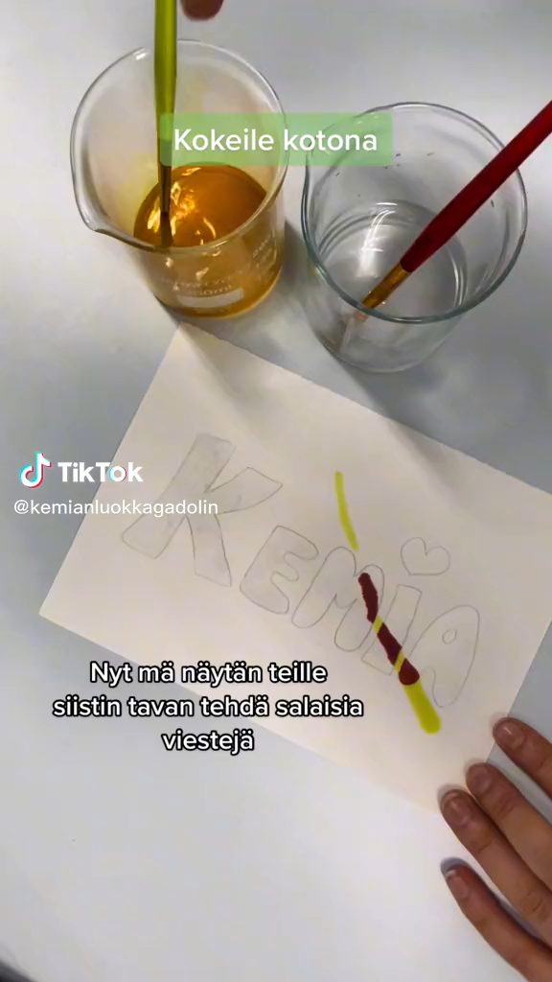
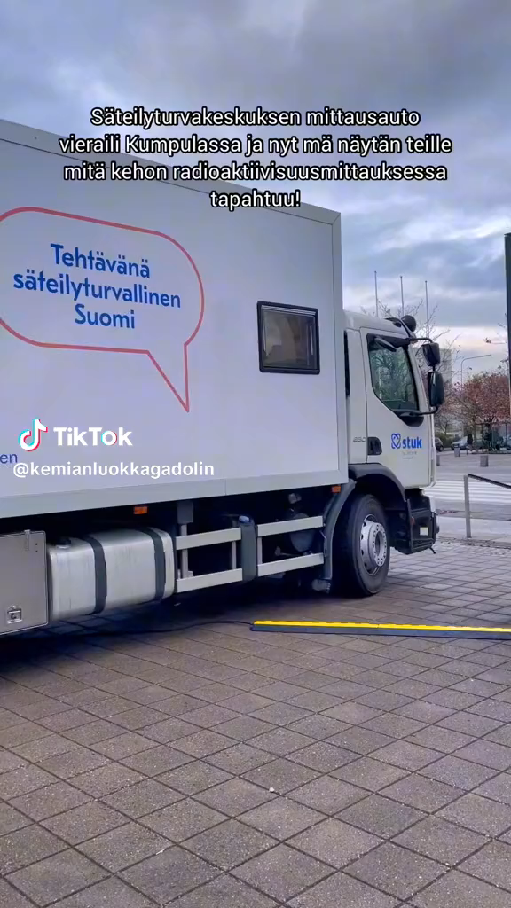
דוגמה 2: למידה בלתי-פורמלית ב-TikTok של גדולין
למידת כימיה בלתי-פורמלית
הופכת את הכימיה למעניינת
מניעה צעירים ללמידה במדעים ולקריירה מדעית
תומכת בשיח עם צעירים על מדע
עניין למורים
שימוש כהדגמות
"טיזרים" לתמיכה בדיון ולעידוד עניין בלמידה
סדנה בין-תחומית התומכת בלמידה מדעית ובאוריינות מדיה
Kemianluokka Gadolin (@kemianluokkagadolin) | TikTok
Notes:
PLEASE NOTE: THE VIDEOS ARE LINKED TO THE PRESENTATION (SEE ANIMATION PANE)
Kemianluokka Gadolin (@kemianluokkagadolin) | TikTok

Slide 14
2. איך לשתף פעולה עם שותפים לא-פורמליים ובלתי-פורמליים בחינוך לפיתוח בר-קיימא ?
מבוא דרך דוגמה

Slide 15
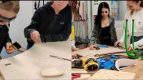

דוגמה על אפשרויות של שיתוף פעולה לא-פורמלי / בלתי-פורמלי
פרויקט "המרחב הירוק"
שם קהילת הלמידה:
Veikkolan yhtenäiskoulu - פינלנד (תיכון)
רמת בית הספר:
יסודי וחטיבת ביניים
מקצועות משולבים:
מתמטיקה, מלאכה, תכנות, ביולוגיה, אנגלית
בקצרה:
הרעיון היה לבנות מערכת אוטומטית לגידול צמחי תבלין בבית הספר. המשימה הראשונה הייתה לתכנן אבטיפוס לבדיקת הרעיון ולאחר מכן לבנות אותו. לבית הספר יש ידע רב בתחום המלאכה, ולכן התלמידים רצו לבנות מערכת מעוצבת. מספר שותפים, כולל חברות, סייעו בביצוע הפרויקט.
Notes:
PLEASE NOTE: THE VIDEO IS LINKED TO THE PRESENTATION (SEE ANIMATION PANE)

Slide 16
צ’קליסט לתכנון ביקור בסביבת למידה בלתי־פורמלית - Eshach, 2007
הגדרת מטרות ותוצאות הלמידה - לקבוע מראש מה רוצים שהתלמידים ישיגו.
הכנה מוקדמת - להכיר את הארגון/החברה, לבנות תכנית מפורטת ולוח זמנים הכולל פעילויות ותכנים לביקור.
הקדמה בכיתה - לערוך פעילויות מקדימות בכיתה כדי לחשוף את התלמידים לנושאים או למושגים המרכזיים לפני הביקור.
לוגיסטיקה - לדאוג להסעות, אישורים, הזמנות ורישומים. חשוב להבטיח ליווי מתאים של מורים/מתנדבים.
פעילויות אינטראקטיביות - לבחור תחנות, ניסויים או חוויות מעשיות שישלבו את התלמידים בלמידה פעילה.
התאמה אישית (דיפרנציאציה) - לקחת בחשבון סגנונות למידה שונים, צרכים ויכולות מגוונות של התלמידים.
פעילות המשך - לתכנן משימות בכיתה לאחר הביקור לעיבוד ורפלקציה, ולחבר מחדש לחומר הנלמד.
הערכת הלמידה - לקבוע דרכים מתאימות לבדוק את הידע וההבנה של התלמידים בזמן ולאחר הביקור.
Eshach, H. (2007). Bridging In-school and Out-of-school Learning: Formal, Non-Formal, and Informal Education. Journal of Science Education and Technology, 16(2), p. 174. https://doi.org/10.1007/s10956-006-9027-1

Slide 17
מה לקחת בחשבון כשבוחרים שותף לשיתוף פעולה לא־פורמלי / בלתי-פורמלי בחינוך לפיתוח בר-קיימא:
הגדר בבירור את המטרות והתוצרים שאתה שואף להשיג באמצעות שיתוף הפעולה, וודא שהם תואמים את יעדי הלימודים ואת עקרונות הפיתוח בר-קיימא.
חפש והערך - בדוק את מחויבות השותפים לקיימות, את המומחיות הרלוונטית שלהם ואת המשאבים שיכולים לתמוך ביוזמות חינוכיות. מומלץ להעריך את מידת ההתאמה של השותף לערכי בית הספר ולתכנית הלימודים.
שקול את תפקיד השותף - לדוגמה, מתן מומחיות ומשאבים לתמיכה בלמידת התלמידים, או שיתוף התלמידים בחוויות למידה משמעותיות כגון פעילויות מעשיות או סיור שטח.
שקול את הפוטנציאל לשיתוף פעולה ארוך טווח ולשותפות מתמשכת - מהם התכנים של שיתוף פעולה זה, שהופכים אותו לרלוונטי עבורך וגם עבור השותף לאורך זמן.

Slide 18
3. דוגמאות לחינוך לפיתוח בר-קיימא עם שותפים בלתי-פורמליים ובלתי-רשמיים
דוגמה 1: שני פרויקטים שיתופיים של תלמידים (תוכנית StarT LUMA)
דוגמה 2: תחנת היערHyytiälä כדוגמה לביקור לימודי בתחנת מחקר
אנא הוסיפו כאן דוגמאות מקומיות שלכם !!

Slide 19
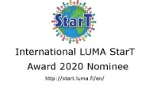
דוגמה ל- PBL (למידה מבוססת פרויקטים) - שיתוף פעולה עם הספרייה המקומית
תוכנית פעולה להצלת הספרים העובשים בספריית בית הספר יונחאי.
שם קהילת הלמידה:
בית הספר יונחאי, ינטיאן, סין
רמת בית הספר:
בית ספר יסודי
מקצועות ששולבו בפרויקט:
תרגול מקיף, ביולוגיה, כימיה, פיזיקה, מדעי המחשב והנדסה, מתמטיקה, סינית, אמנות, גיאוגרפיה ומדעים.
ציטוט:
"יום אחד כשהלכנו לספרייה, נתקלנו בספר בפינה, עם ריח עובש חזק וקצת פטריות בעין מקרוב. מאוחר יותר, למדנו מהספרן שרבים מהספרים בספרייה מלאו עובש."
Project diary: https://start.luma.fi/wp-content/uploads/2020/04/moldy-books-project-diary-1.pdf
Notes:
Collaborative project-based learning: Example from StarT project-based learning programme
Interdisciplinary and collaborative project-based learning in accordance with the national core curriculum of Finland.
StarT is organized by the LUMA Centre Finland and its cooperation partners since 2016
More materials: https://start.luma.fi/en/materials/

Slide 20

דוגמה ללמידה מבוססת פרויקטיםPBL) ) ב': שיתוף פעולה עם אוניברסיטה וחברות
פיתוח מחשבון אקלימי לפליטות גזי חממה על ידי תלמידי תיכון עליון.
שם קהילת הלמידה:
Haukiputaan lukio , פינלנד (תיכון)
רמת בית הספר:
חטיבה עליונה (תיכון עליון)
מקצועות ששולבו בפרויקט:
מתמטיקה, פיזיקה, מדעי החברה, מדעי המחשב, גאוגרפיה
בקצרה:
תלמידי התיכון רצו להעניק לצעירים כלי פשוט לביצוע פעולות אקלימיות. הם הגו רעיון של "מחשבון אקלים", שבו המשתמשים יכולים לסמן את הפעולות הסביבתיות שביצעו ולקבל עליהן נקודות. במסגרת הפרויקט עוצב ופותח יישומון (אפליקציה) על ידי התלמידים עצמם.
Project Diary: https://sites.google.com/view/ilmastolaskuri/diary?authuser=0
Notes:
PLEASE NOTE: THE VIDEO IS LINKED TO THE PRESENTATION (SEE ANIMATION PANE)
Example on collaboration/study visits with (see project diary):
Valve corporation
University of Oulu and Oulu University of Applied Sciences (OAMK)

Slide 21
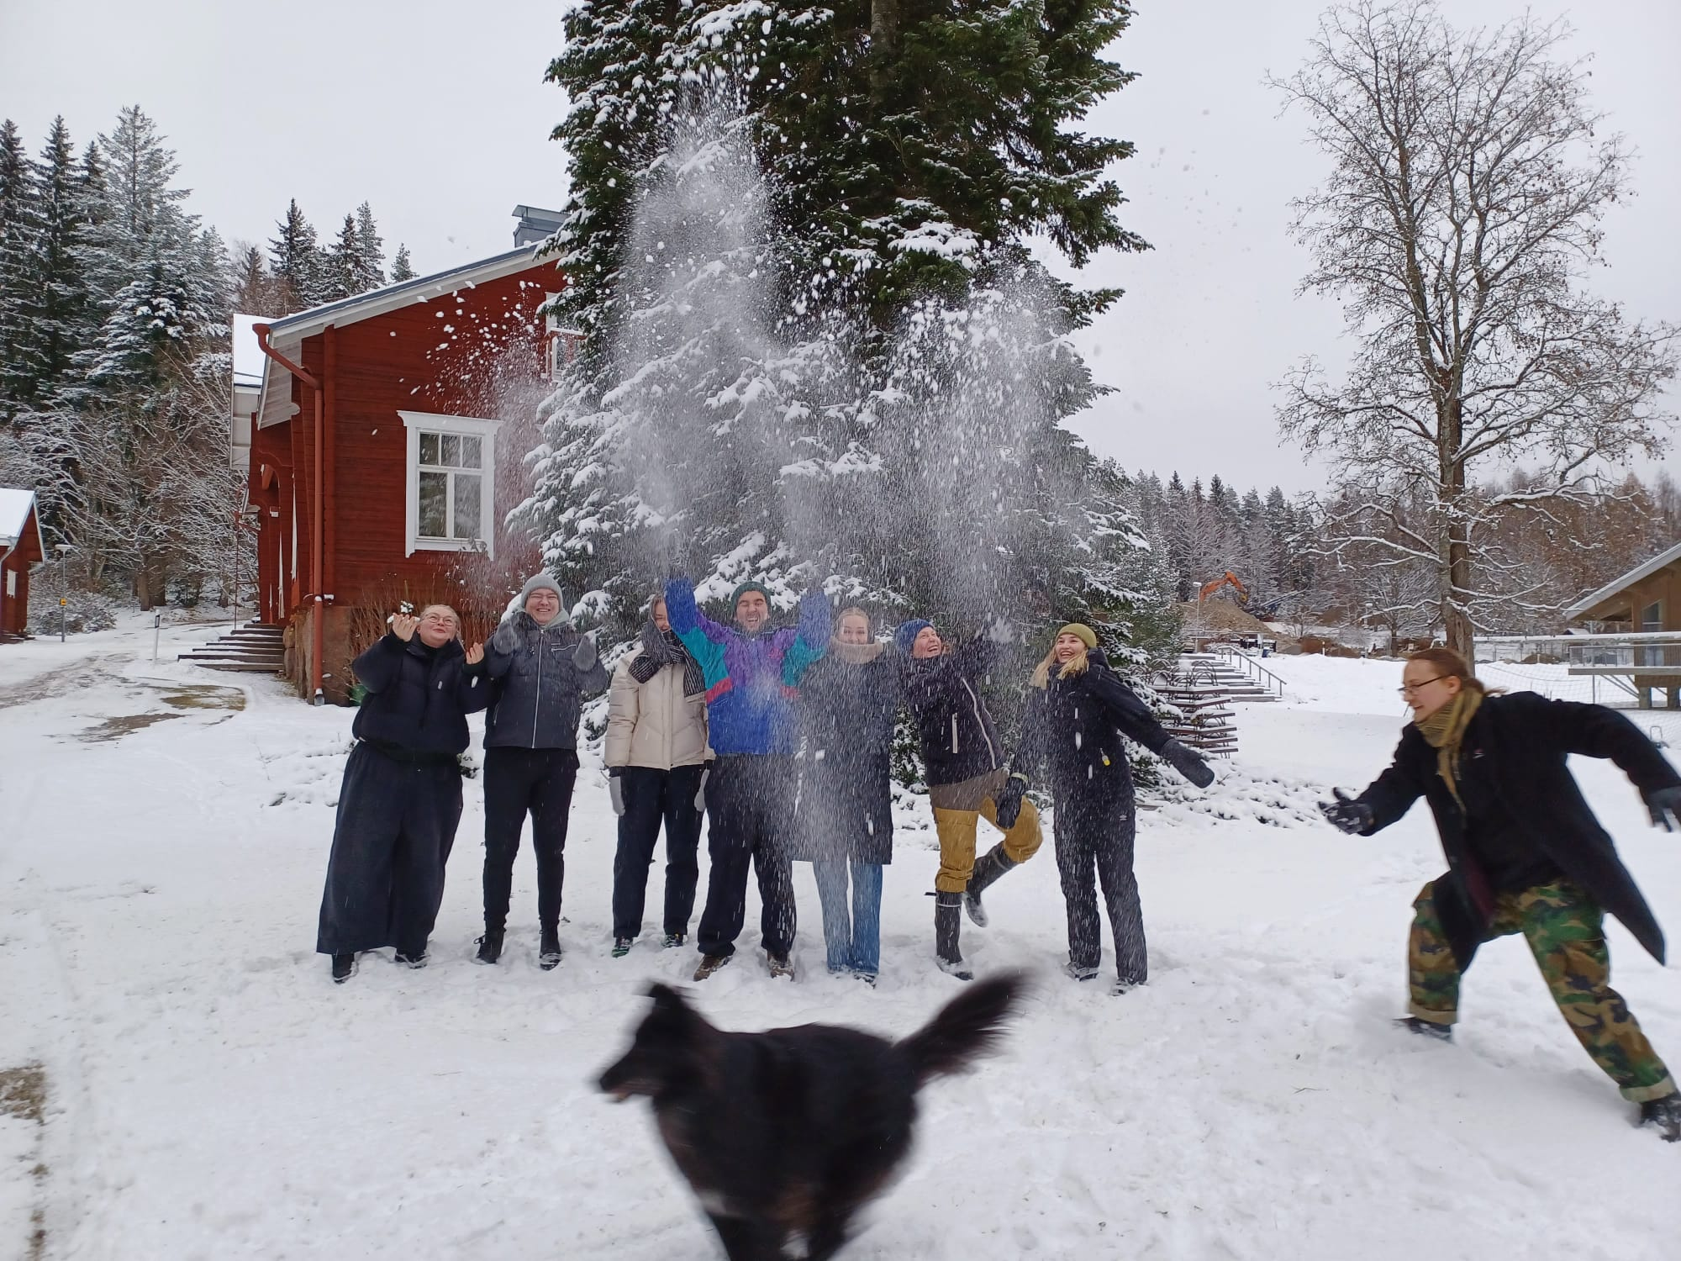
2. תחנת היער היטיֶאלָה: דוגמה לביקור לימודי בתחנת מחקר
תחנת יער מסורתית המתמחה במדעי היער, שהתפתחה למרכז בינלאומי למחקר רב-תחומי ברמה גבוהה ביופאיוֹקי, פינלנד.
התלמידים מיופאיוֹקי מבקרים בתחנת היער מדי שנה (מכיתה א׳ ועד כיתה ט׳), בכל שנה נושאים, משימות והרצאות שונות.
טיול בן יומיים לתחנת היער היטיֶאלָה עם תוכנית נושאית בנושא אקלים וקיימות לסטודנטים להוראת מדעים (ביקורים דומים מתקיימים גם עם תלמידי בית ספר יסודי ועל־יסודי בהיטיֶאלָה).
Hyytiälä Forest Station | University of Helsinki
Notes:
Hyytiälä Forestry Field Station, SMEAR II and Open data in ESD (opendata-education.github.io)

Slide 22
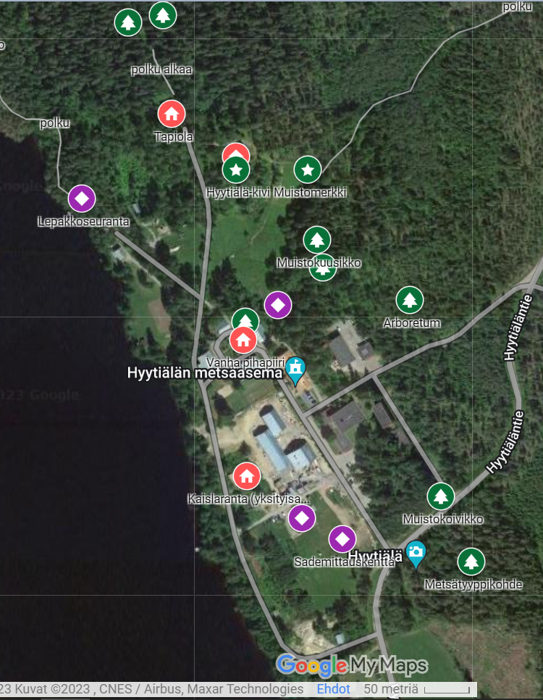
2. תחנת היער היטיֶאלָה: פעילויות בביקור לימודי
א. ביקור ב-SMEAR II (תחנה לחקר יחסי מערכת אקולוגית-אטמוספירה)
למידה על המחקר ועל ציוד המדידה ישירות מהחוקרים בשטח
שימוש בנתונים פתוחים למשימות לימודיות SmartSMEAR))
תחנת מדידה אקלימית
ב. טיול טבע עם פעילויות מחקר יער ומדע, למשל:
מדידת גיל של עץ אורן
חישוב כמות הביומסה (מסה מעץ) למ"ר
ארבורטום (גן עצים)
ג. הרצאות ממדענים ושיעורים רגילים
ד. פעילויות פנאי: סאונה, שחייה ועוד
Notes:
The SMEAR station network extends across Finland and, among other countries, to Estonia and China. The SMEAR II station at Hyytiälä is the largest and most versatile station in the network.
SmartSMEAR is a data visualization and download tool for the database of continuous atmospheric, flux, soil, tree physiological and water quality measurements at SMEAR research stations of the University of Helsinki and the University of Eastern Finland. Data with basic metadata can be visualized and downloaded

Slide 23
תחנת היער היטיֶאלָה: משימות לימודיות מבוססות נתונים פתוחים
חומרי לימוד באנגלית, שוודית ופינית (סדנאות, יסודות פייתון וג'ופיטר, ניתוח טקסטים ועוד)
הוראות שימוש בחומרים
פרויקט מתמשך - ניתן להשתתף בפיתוחו
דוגמה למאמר חישובי (בפינית): האם יש אירוסולים באוויר? Mallipohjat (opendata-education.github.io)
רלוונטיות של הלמידה: שימוש באותם נתונים בינלאומיים שבהם משתמשים חוקרים
פורטלים לנתוני מחקר פתוחים:
CERN Open Data Portal
SmartSMEAR - About (csc.fi)
בעת חיפוש נתונים פתוחים חשוב לשוחח על ביקורת מקורות.
Notes:
The Open data in education (opendata-education.github.io) material is currently being developed as part of the Helsinki Institute of Physics’ project Education and Open Data.

Slide 24
דוגמאות מקומיות ?

Slide 25
כאן אפשר להוסיף רשימה מותאמת של שותפים מקומיים לא-פורמליים ובלתי-פורמליים שיכולים לקדם ESD (חינוך לפיתוח בר-קיימא):
פעילות אינטראקטיבית:באמצעות הכלי Miro
https://miro.com/
Notes:
The discussion task has a second phase (separate slide):
Once a comprehensive list is generated, discuss the potential benefits and opportunities for collaboration with each partner. Consider factors such as shared goals, resources, expertise, or community impact. Provide detailed insights into what elements the collaboration could include, such as workshops, field trips, guest speakers, project-based learning initiatives, or resource sharing

Slide 26
דונו ביתרונות ובהזדמנויות האפשריות לשיתופי פעולה עם כל אחד מהשותפים הלא-פורמליים/בלתי-פורמליים שנרשמו במשימה הקודמת
Notes:
The second phase of the discussion task.
Consider factors such as shared goals, resources, expertise,or community impact. Provide detailed insights into what elements the collaboration could include, such as workshops, field trips, guest speakers, project-based learning initiatives, or resource sharing

Slide 27
מקורות
Eshach, H. (2007). Bridging In-school and Out-of-school Learning: Formal, Non-Formal, and Informal Education. Journal of Science Education and Technology, 16(2), 171–190. https://doi.org/10.1007/s10956-006-9027-1
Haatainen, O. & Aksela, M. (2021). Project-Based Learning in Science Education: Active Teachers’ Perceptions and Practices. LUMAT: International Journal on Math, Science and Technology Education, 9(1), 149–173. https://doi.org/10.31129/LUMAT.9.1.1392
Markula, A, & Aksela, M. (2022). The key characteristics of project-based learning: how teachers implement projects in K-12 science education. Disciplinary and Interdisciplinary Science Education Research, 4:2
Tolppanen, S., Vartiainen, J., Ikävalko, V.-M., & Aksela, M. (2015). Relevance of Non-Formal Education in Science Education. In I. Eilks & A. Hofstein (Eds.), Relevant Chemistry Education: From Theory to Practice (pp. 335–354). SensePublishers. https://doi.org/10.1007/978-94-6300-175-5_18
PBLWorks by Buck Institute for Education
StarT: international PBL programme
StarT material bank
https://www.bu.edu/ctl/guides/project-based-learning/
https://teachingcommons.stanford.edu/resources/learning/learning-activities/project-based-learning
https://www.edutopia.org/blog/pbl-through-a-makers-lens-patrick-waters
https://er.educause.edu/articles/2015/1/using-design-thinking-in-higher-education

